Slide 1
بسم الله الرحمن الرحيم
فرآیندهای مدیریت تعارض
فصل دوازدهم
کتاب : ارتباطات سازمانی ( رویکردها و فرایندها )
استاد : سرکارخانم دکتر طاهره فیضی
دانشجويان : امير رحیمی و سركار خانم ساقي نشاط
کارشناسی ارشد مدیریت دولتی – گرایش تحول

Slide 2

مفهوم تعارض
تعامل افراد وابسته به هم که درک متفاوتی از اهداف، مقاصد و ارزشها دارند و هرکدام طرف دیگر را مخالف این اهداف میداند. ”پات نام و پول (1987)“
اهداف ناسازگار : در بیشتر تعاریف محوری است و ممکن است در زمینه های مختلفی باشد.
وابستگی : ناسازگاری شرط کافی برای ایجاد تعارض نیست. تنها در مواردی که رفتارهای اعضای سازمان به هم وابسته است، تعارض رخ میدهد.
تعامل : تعارض فقط وجود ناسازگاری نیست، بلکه نشان دادن است.

Slide 3
سطوح تعارض سازمانی
سطح بین فردی ناسازگاري افراد پرداخته مي شود.
تعارض بین گروهی
مثال : دو واحد که بر سر منابع مالی کمیاب باهم در تضادند
تعارض بین سازمانی
منازعه بین دو یا چند سازمان – بر سر بازار

Slide 4
مراحل تعارض سازمانی
تعارض پنهان: به دلیل ناسازگاری درباره اهداف و تعامل طرفین در روابطی به هم وابسته، زمینه های تعارض فراهم میشود.
تعارض درک شده: یک یا چند نفر از طرفین، موقعیت وابسته به هم و ناسازگارشان را در می یابند.
تعارض احساس شده: افراد با تمرکز بر موضوع تعارض و برنامه ریزی راهبردهای مدیریت آن، به تعارض درک شده جنبه شخصی میدهند.
تعارض آشکار شده: تعارض از طریق ارتباط نمایان میشود. این تعاملات ممکن است شامل راهبردهای مختلف چرخه های گسترش تدریجی و کاهش تدریجی باشد
عواقب تعارض: تعارض اثرات کوتاه مدت و بلند مدتی روی افراد، روابط آنان و سازمان دارد.

Slide 5
مدیریت تعارض سازمانی
زیاد توجه به خود کم | رقابت |  | همکاری
 |  | مصالحه
 | اجتناب |  | سازش
 | زیاد توجه به دیگران کم
سبک های مدیریت تعارض

Slide 6
انتقادات مطرح شده درباره رویکرد تعارض
طبق نظر ناپ، پات نام و دیویس چهار عامل، سودمندی ”شبکه“ را در مطالعات تعارض سازمانی محدود کرده است:
انتقاد اول : در رویکرد سبک تعارض، رفتار فرد در ایجاد و گسترش آن، ثابت تلقی می شود.
انتقاد دوم : در سبک تعارض بر دو بعد تأکید میشود که ممکن است مناسب، جامع و یا نمایانگر شیوه های اداره آن در سازمانها نباشد.
انتقاد سوم : در رویکرد سبک تعارض، ارتباط، به رفتارهای شفاهی بویژه رفتارهای منطقی و ساده، منحصر به سبکهای مختلف، ثابت و لایتغیر محدود میشود.
انتقاد چهارم : در رویکرد سبک تعارض، با سازمان، به عنوان صحنه مرکزی تعارض برخورد نمیشود بلکه دور از آن نگریسته میشود.

Slide 7
چانه زنی و مذاکره
چانه زنی یک شکل منحصر به فرد مدیریت تعارض است که در آن عوامل تعارض درباره قوانین مشترک مذاکره کرده و سپس مطابق این قوانین برای کسب مزیت رقابتی بر حریف خود همکاری می کنند .... بنابراین تفاوت چانه زنی با سایر انواع تعارض، تأکید بر تبادل پیشنهادها به عنوان مبنایی برای نیل به توافق در موقعیت های رقابتی – همیاری است.

Slide 8
ویژگیهای مهم چانه زنی
اغلب فعالیتی رسمی است که در آن طرفین به بحث درباره منابع کمیاب یا اختلافات سیاسی می پردازند. مشخصه چانه زنی رسمی، درک روشن و پیروی از قوانین چانه زنی است. (اعطای امتیاز متقابل)
اغلب توسط نمایندگان دو طرف انجام می شود.
این راهبرد اغلب برای حل تعارض بین گروهی و سازمانی به کار می رود.

Slide 9
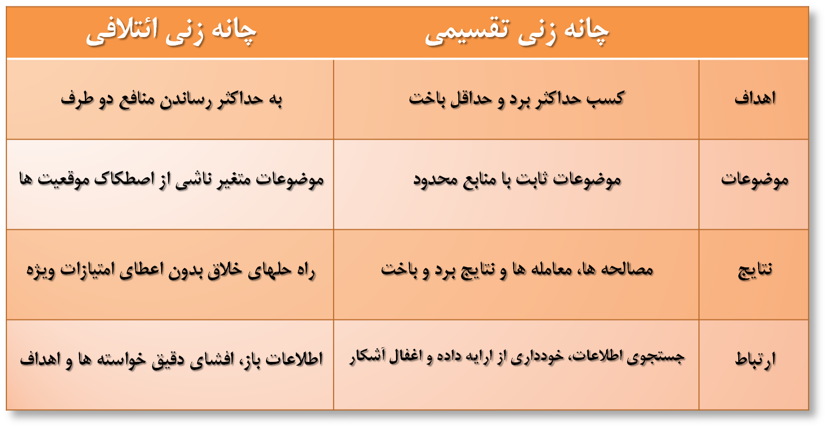
مقایسه چانه زنی تقسیمی و ائتلافی

Slide 10
حل تعارض از طریق شخص ثالث
گاهی اوقات افراد (یا گروههای) درگیر تعارض از طریق بحث های غیر رسمی و یا مذاکره رسمی قادر به حل اختلاف خود نیستند.
در این مواقع اغلب یک شخص ثالث به حل تعارض کمک می کند.
عده ای از محققان نقش های مختلف مدیران را در حل تعارض سازمانی بررسی کرده اند:

Slide 11
نقش های شخص ثالث مدیریتی در حل تعارض
شرح | نقش
شخص ثالث هم روی فرآیند و هم نتیجه حل تعارض اعمال کنترل می کند. | بازجو
شخص ثالث روی نتیجه اعمال کنترل می کند اما روی فرآیند حل تعارض اعمال کنترل نمی کند. | داوری
شخص ثالث برای حفظ کنترل روی فرآیند و نتیجه تعارض با طرفین مشورت می کند. | میانجی / توصیه کننده
شخص ثالث برای حل تعارض از تهدید و تشویق استفاده می کند. | انگیزاننده
شخص ثالث حقایق مربوط به اختلاف را جستجو کرده آنها را در جهت اعمال قدرت مطرح می نماید. | بازرس
شخص ثالث از قدرت خود برای طراحی مجدد سازمان به شیوه ای که تعارض حل شود استفاده می کند. | ساختاردهنده مجدد
شخص ثالث تلاش می کند شرایطی را که موجب تعارض شده کشف نماید. | حلال مشکل
شخص ثالث قوانینی را برای حل تعارض تعیین، و اعمال می کند. | قاضی

Slide 12
عوامل موثر بر فرآیند مدیریت تعارض
عوامل فردی
عوامل رابطه ای
عوامل گروهی و سازمانی

Slide 13
عوامل فردی
شخصیت، جنس، قالبهای فرهنگی
بطور مثال:
مطالعات پات نام و پول نشان میدهد که شخصیت نقش کمی در راهبردهای حل تعارض دارد.
نیل و بازرمن دریافتند مذاکره کننده هایی که بیش از حد به خود اطمینان داشتند در حل تعارض کمتر موفق بودند.

Slide 14
عوامل رابطه ای
برعکسِ عوامل فردی، روابط بین طرفین تعارض تأثیر زیادی بر حل تعارض دارد.
یک ویژگی مهم در رابطه بین طرفین تعارض، قدرت یا موقعیت سلسله مراتبی افراد است.
جنبه دیگر رابطه بین طرفین تعارض، تشابه نگرش آنها درباره تعارض است. این تجانس ادراکی گاهی اوقات هم جهت بودن نامیده می شود.

Slide 15
توافق؛ توافق درک شده، صحت
X موضوع
      1 2
      3 4
A فرد
B فرد

Slide 16
عوامل گروهی و سازمانی
جنبه های معینی از گروه و سازمان بر شیوه های مدیریت تعارض تأثیر دارند.
در اینجا دو مطالعه درباره تأثیر شبکه و عوامل فرهنگی، در توسعه و حل تعارض سازمانی بررسی شده است.
نلسون با استفاده از یک رویکرد سیستمی اشکال شبکه را در سازمانهای پرتعارض و کم تعارض مطالعه کرده است. او دریافت مشخصه سازمانهای کم تعارض، ارتباط زیادی بین زیر گروههای موجود در سازمان است؛ بنابراین در این سازمانها میتوان تعارض را از طریق یکپارچگی ساختار سازمانی و ایجاد مجراهای باز برای جریان ارتباط بین واحدهای سازمان، مدیریت نمود.
اسمیت و ایزن برگ تعارض بین مدیریت و کارکنان دیسنی لند را با رویکردی فرهنگی مطالعه کرده اند. آنها قیاسهای افراد را درباره سازمان و تعارض بررسی کرده و نتیجه گرفتند که بسیاری از تعارضهای سازمانی ناشی از قیاسهای متفاوت اعضای سازمان در توصیف دیسنی لند است.

Slide 17
رویکردهای مدیریت تعارض
شرح | رویکرد
در این رویکرد، تعارض ناشی از بی اثر بودن ارتباط است. تعارض تا جایی مدیریت می شود (اغلب از طریق اشخاص) که وجود آن مانع کارآیی سازمان نشود. | کلاسیک
تعارض، پدیده ای منفی و نشانه روابط نادرست میان اعضای سازمان تلقی میشود. برای ایجاد هماهنگی مجدد در روابط کار، طرفین به اجتناب از آن یا مصالحه تشویق میشوند. | روابط انسانی
تعارض ابزاری برای رشد و توسعه سازمان تلقی میشود. طرفینِ آن به اتخاذ راه حلهایی تشویق میشوند که رضایت دو طرف را در بر داشته و موجب بهبود کارکرد سازمانی شود. | منابع انسانی
تعارض، چرخه فعالیتهایی است که تدریجاً افزایش یا کاهش می یابد. امکان ایجاد تعارض بر حسب وابستگی های ناشی از ساختار شبکه ارتباطی، متفاوت است. | سیستمی
تعارض ناشی از تفاوت قیاسها و سیستمهای ارزشی افراد و گروهها است. فرهنگهای سازمانی بر حسب سطح تعارض، متفاوتند. | فرهنگ
تعارضهای ظاهری در سازمان انعکاسی از نابرابریهای عمیق قدرت ناشی از ساختار طبقاتی، اقتصادی یا جنسی است و از طریق بصیرت سازمانی آشکار شده و ادامه می یابد. | انتقادی

Slide 18
باتشکر از توجه شما
کتاب : ارتباطات سازمانی ( رویکردها و فرایندها )
استاد : سرکارخانم دکتر طاهره فیضی
ارایه کنندگان : آقای امیر رحیمی – خانم ساقی نشاط
کارشناسی ارشد مدیریت دولتی – گرایش تحول

